Slide 1
Классный час на тему: «День Учителя»

Slide 2
День Учителя — праздник, посвященный всем работникам образовательной сферы.
который ежегодно празднуют 5 октября более, чем в 100 странах мира.

Slide 3
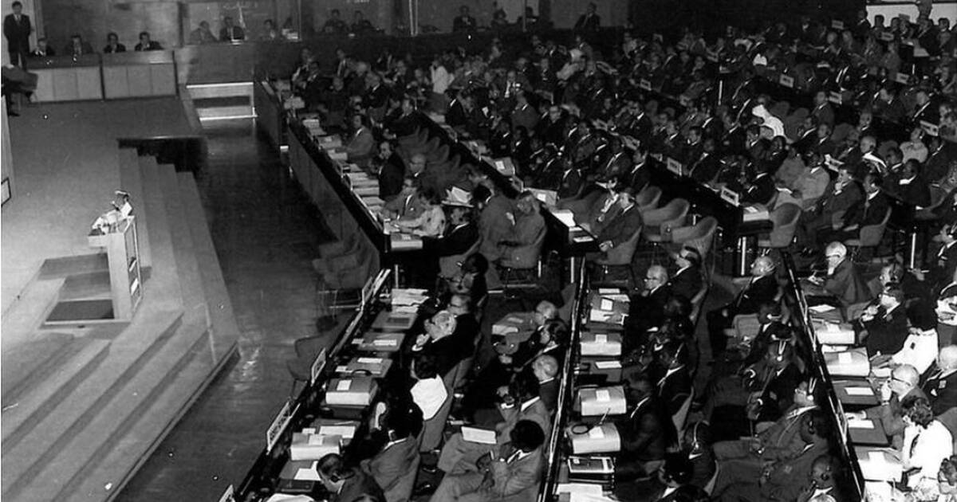
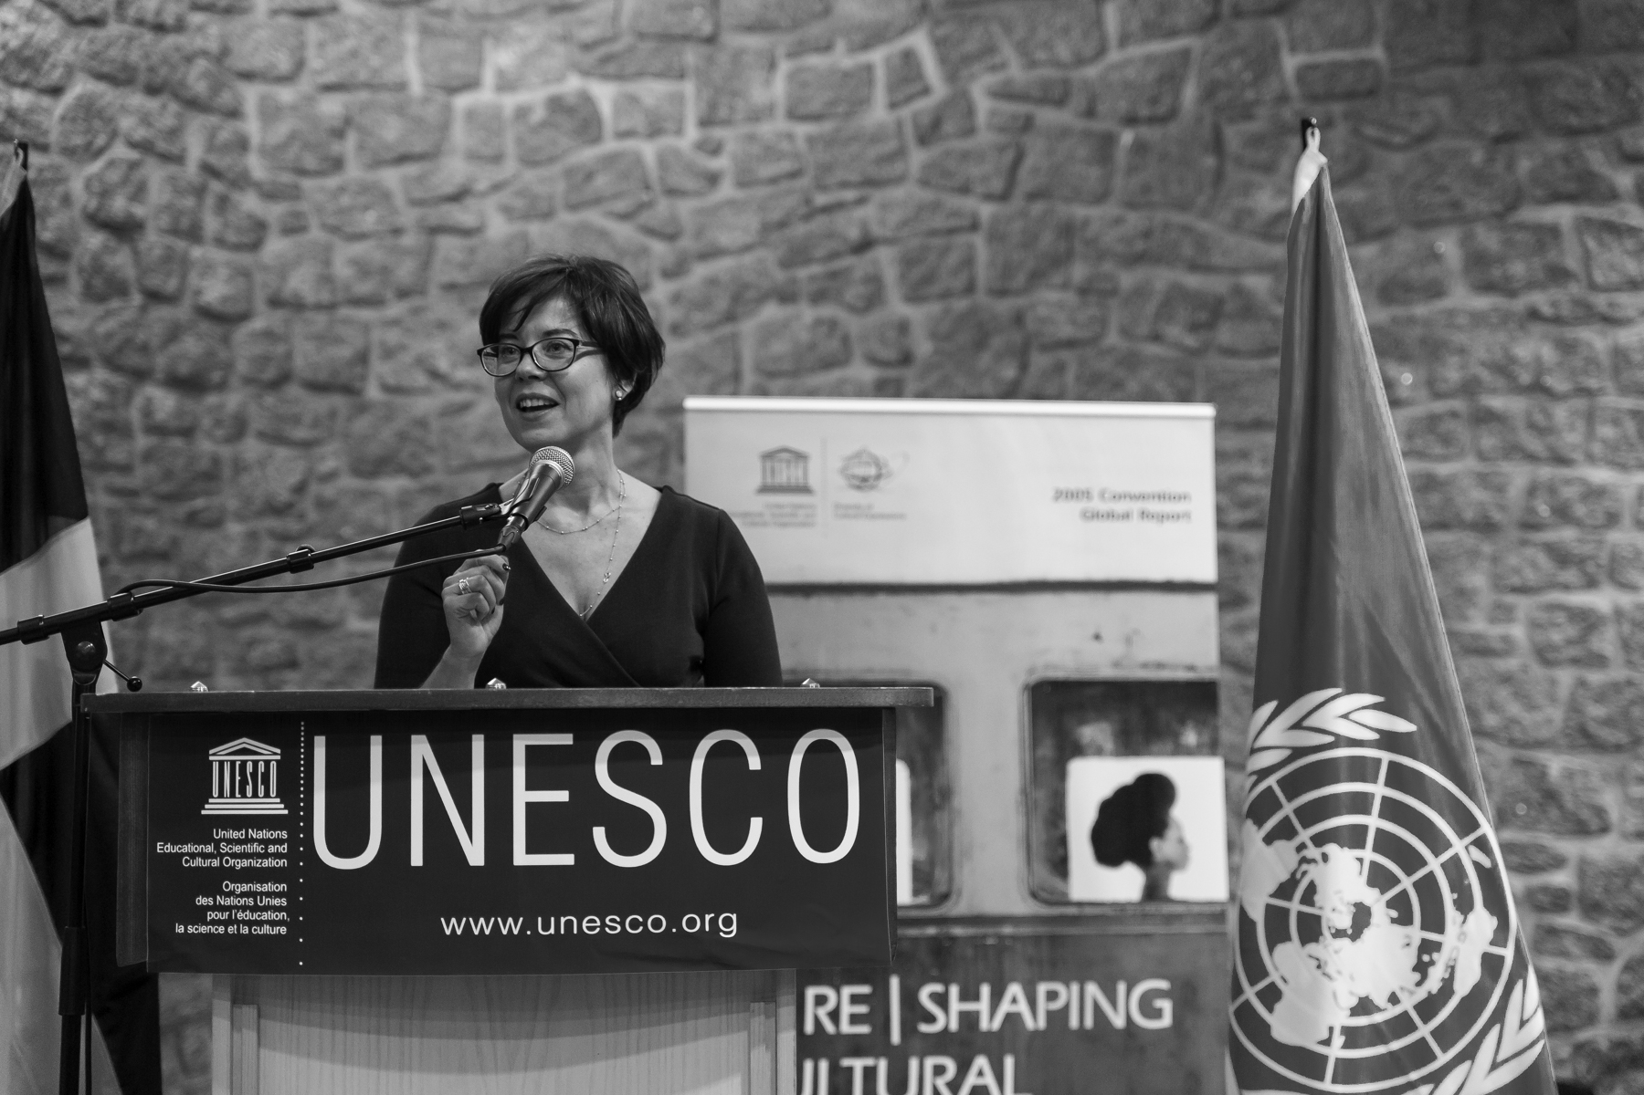
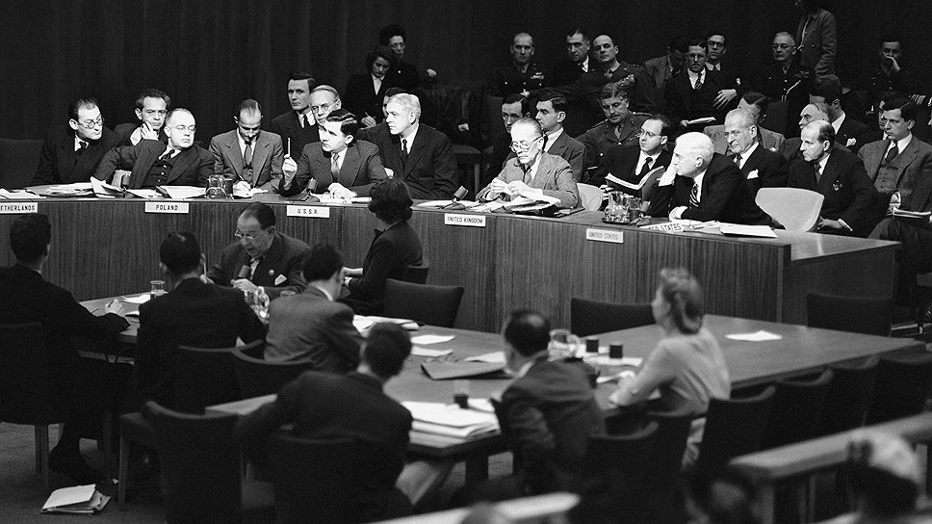
Официально ООН учредила праздник людей этой важной профессии в 1994 году. Выбор пал на 5 октября не случайно, известно, что в 1965 году в Париже проходила совместная Конференция ЮНЕСКО и Международной организации труда, на которой 5 октября было принято рекомендательное постановление «О положении учителей».

Slide 4
В принятом документе впервые было четко определено понятие «учитель». В данную категорию вошли педагоги, обучающие и воспитывающие детей в начальных и средних школах. Также в Рекомендации были описаны цели и политика в области образования, порядок подготовки учителей и важность их профессионализма. В предписании запрещается препятствовать учителям создавать семьи и рожать детей и рекомендуется всячески помогать женщинам в этих важных вопросах — организовывать детские сады, давать возможность переводиться в другие учебные заведения и работать вместе с мужем в одной школе.
До появления Международного Дня учителя школьный праздник отмечали во многих странах на национальном уровне. В большинстве государств праздники для педагогов проходили в первой половине октября, так как были приурочены к дате принятия первого международного документа, регламентирующего условия труда учителей.
Всемирный День учителя отмечают под эгидой международной федерации профсоюзов учителей, объединяющей более 400 организаций из 172 стран. Ежегодно праздник проходит под определенным лозунгом.Таким призывом международное сообщество пыталось привлечь молодых людей в нужную профессию. Ведь не секрет, что заниматься педагогической деятельностью сейчас не так популярно, как в прошлом веке. Нехватка учителей — острая проблема не только в России, но и в других странах. Дефицит преподавателей в мире составляет более 5 миллионов. Если проблему оставить без внимания, то учить детей будет некому.

Slide 5
История Дня учителя в России
В календаре СССР профессиональный праздник преподавателей появился в 1965 году по Указу президиума Верховного Совета. Днем празднования было назначено первое воскресенье октября. В итоге учителя получили свой законный праздник, который ежегодно выпадал на выходной день. Возможно, для людей других профессий это большой плюс, но педагоги, неразрывно связанные со школьниками, все равно отмечали его на рабочем посту.
В субботу, накануне Дня учителя, советские школьники спешили на занятия с охапками цветов. Классы украшали самодельными стенгазетами и воздушными шариками. Активисты самодеятельности готовили поздравительные концерты с песнями, стихами и веселыми сценками.
В 1994 году президентом Российской Федерации было принято Постановление о переносе Дня учителя на фиксированную, обозначенную международным сообществом дату, — 5 октября.

Slide 6
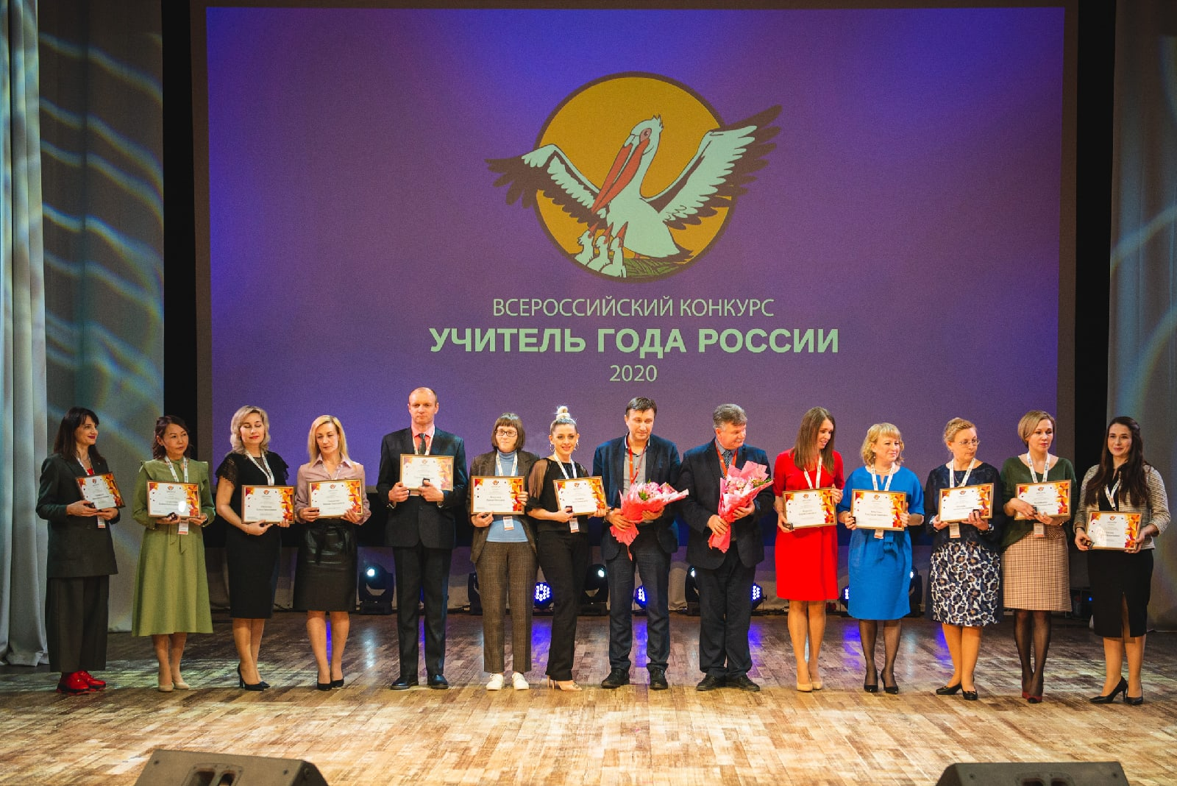
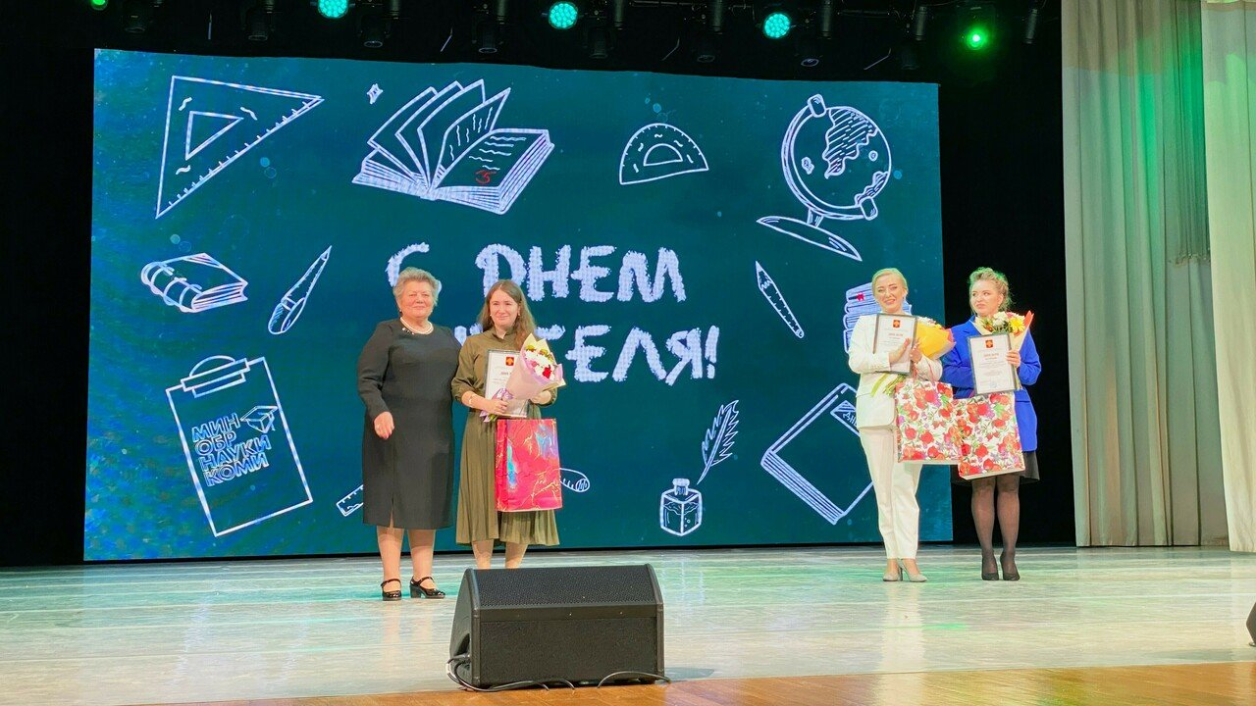
День учителя — прекрасный повод для того, чтобы поблагодарить тех, кто выбрал себе важную и сложную профессию. Многие люди только став взрослыми, понимают, каким важным был вклад преподавателей в их судьбу и карьеру. А пока это осознание не пришло, молодежи лучше довериться советам взрослых и уважать своих наставников.
Чествование работников образования проходит не только в стенах школы, но и на государственном уровне. В День учителя тружеников образовательной сферы награждают грамотами и ценными призами. К этой дате приурочивают подведение итогов конкурса «Учитель года» и вручение победителям заслуженных наград.

Slide 7
День учителя во всем мире
Мировое празднование Дня учителя отличается, в основном, только датой его проведения. Большинство стран отмечают его ежегодно в единую дату – 5 октября (день проведения Парижской конференции). Это и Азербайджан, и Армения, и Эстония, и Россия, и Германия, и еще более ста стран мира. Иные государства отмечают его в приближенные даты (важно, чтобы они не совпадали с официальными каникулами).

Slide 8
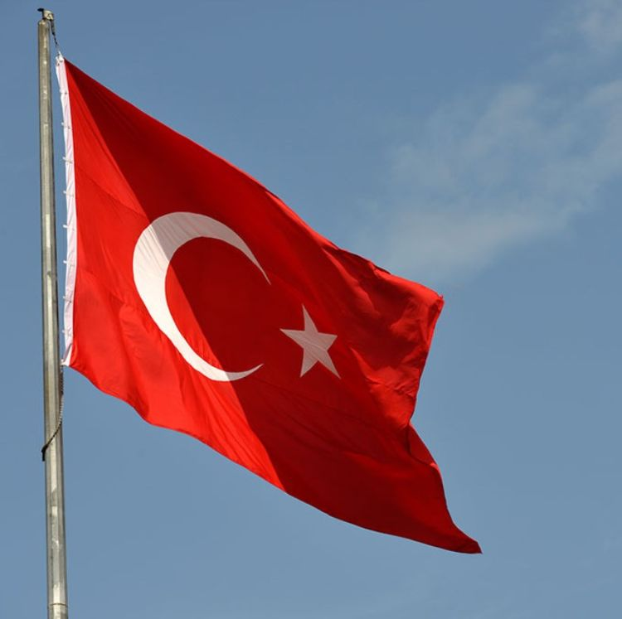
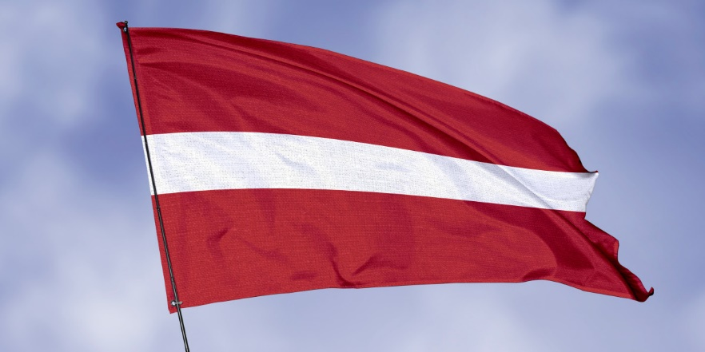
День учителя во всем мире
Тайвань — 28 сентября. Австралия — последняя пятница октября. Белоруссия, Латвия, Казахстан, Украина, Кыргызстан — первое воскресенье октября. Бразилия - 15 октября. Турция — 24 ноября. Вьетнам — 20 ноября. Дни празднования в остальных странах мира Испания – 29 января. Албания — 8 марта. Иран – 2 мая. Корея — 15 мая. Перу – 6 июля. Индия — 5 сентября Китай — 10 сентября. Аргентина – 11 сентября.

